Slide 1
〔品类〕 · 品牌案例
〔品类〕品牌在 Levanta 的联盟营销效果
近三个月（MMDD–MMDD）· 2026年｜美国站｜金额：美元
指标 | 品牌 A | 品牌 B | 品牌 C
主要产品 | 示例产品 A | 示例产品 B | 示例产品 C
归因销售额 Sales | $100,000 | $200,000 | $300,000
转化量 Conversions | 1,000 | 2,000 | 3,000
平均客单价 Sales / Conversions | $100 | $100 | $100
联盟佣金 Commission | $15,000 | $30,000 | $45,000
平均佣金率 Commission / Sales | 15.00% | 15.00% | 15.00%
BRB 费用抵扣 | $10,000 | $20,000 | $30,000
净佣金成本 Commission − BRB | $5,000 | $10,000 | $15,000
渠道 ROAS Sales / (Commission − BRB) | 20.00× | 20.00× | 20.00×
净佣金成本率（类 ACOS） | 5.00% | 5.00% | 5.00%
案例结论：〔一句话结论〕
出单伙伴
〔出单伙伴第 1 行：只点名本次创作者报告里有成交且身份明确的主体〕
〔出单伙伴第 2 行〕
佣金与 BRB
〔佣金与 BRB 1 行〕
渠道效果
〔渠道效果 1 行〕
来源：Levanta 后台效果报告与创作者报告（Amazon Attribution US）；BRB 为报表值。金额取整，计算用原始精度。
类 ACOS＝（Commission − BRB）÷ Sales，以成本占比便于直观类比；ROAS 与类 ACOS 均未计平台费等其他合作费用。
BRB 适用于已加入计划的美国站合格品牌卖家，比例因品类而异，以实际抵扣为准。政策来源：Amazon BRB 官方说明。
01 / 06
Notes:
统计期：2026-08-01至2026-10-25。品牌A/C数据来自后台截图与补充BRB，品牌B依据用户最后更新的截图及BRB US$1,652.71。渠道ROAS=Sales/(Commission-BRB)，未计平台费等其他合作费用，金额显示取整。
伙伴分类与成交依据：Levanta创作者报表中，内容媒体与生活方式创作者均有归因销售，代表媒体为BuzzFeed、People Inc.、NBCUniversal。已核实的11家/组伙伴对应截图可见销售额合计762017.35，占三品牌合计2579857.74的29.536%，仅用于支持“重要出单来源”，不是全部渠道占比。
BRB政策来源（2026-10-26核对）：https://sellercentral.amazon.com/help/hub/reference/external/GL9HPJ34VBFP76HX ；https://advertising.amazon.com/resources/whats-new/brand-referral-bonus-amazon-attribution ；https://sell.amazon.com/es/blog/brand-referral-bonus 。美国站合格品牌卖家需参与BRB，符合条件且经Amazon Attribution衡量的销售可获平均约10%的费用抵扣，实际比例因品类及具体销售条件而异。
伙伴主体来源：People Inc. https://app.levanta.io/seller/partners/0e5ba21d-ab4a-4d61-8561-669e99d55aff ；NBCUniversal（Shop TODAY / NBC Select）https://app.levanta.io/seller/partners/20418195-c6bd-4dc6-9492-2746c1f4c46a ；BuzzFeed https://www.buzzfeed.com/buzzfeedstaff/buzzfeed-standards-ethics-guide 。
多元伙伴补充：品牌B创作者报告可见Top10best与Offers.com成交记录。Top10best在Levanta简介说明将合作方商品目录组织为购买决策指南，来源https://app.levanta.io/seller/partners/3f1f80a5-ef64-4492-b8ec-ab23fb18fcb1 。Offers.com的母公司年报将其定义为优惠券与折扣网站，来源https://www.sec.gov/Archives/edgar/data/1084048/000108404824000037/a2023ziffdavisannualreport.pdf 。伙伴类别可存在内容交叉，此处说明有成交的媒体类型，不按互斥分类计算占比。
净佣金成本率（类ACOS）按原始金额计算：(Commission-BRB)/Sales。A12.53%、B9.78%、C22.79%。此值为渠道ROAS的倒数，仅用于成本占比类比，不等同于Amazon Ads后台ACOS，不含平台费等其他合作费用。ACOS术语来源：https://advertising.amazon.com/library/guides/acos-advertising-cost-of-sales （2026-10-26核对）。

Slide 2
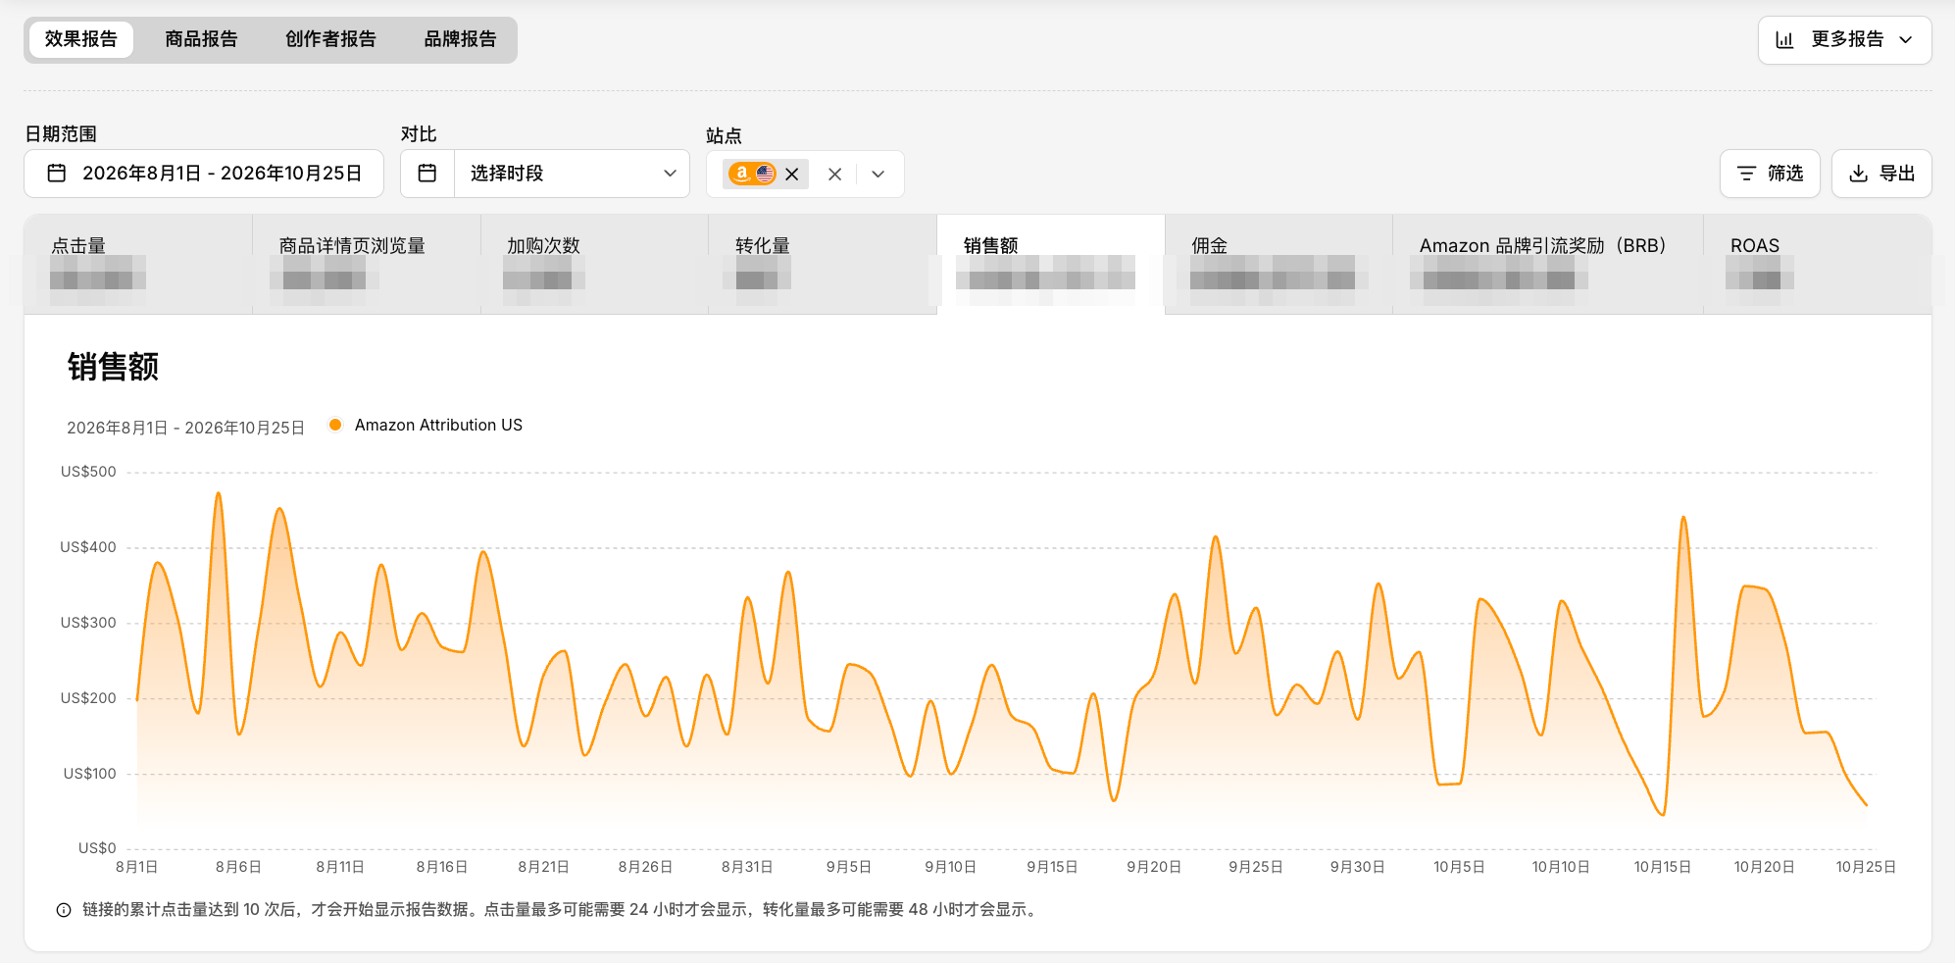
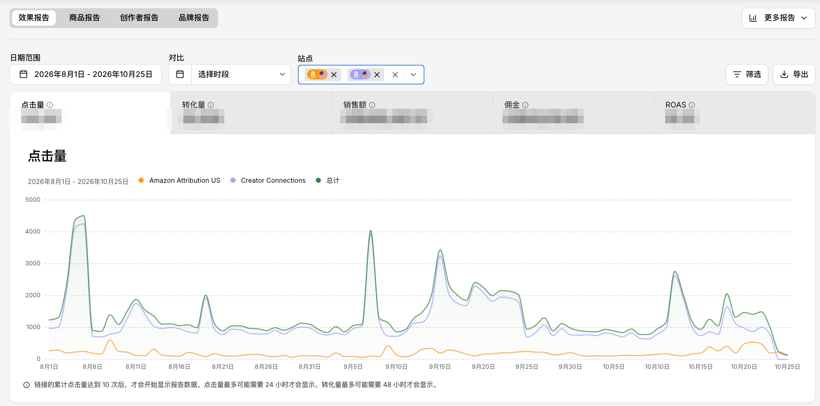
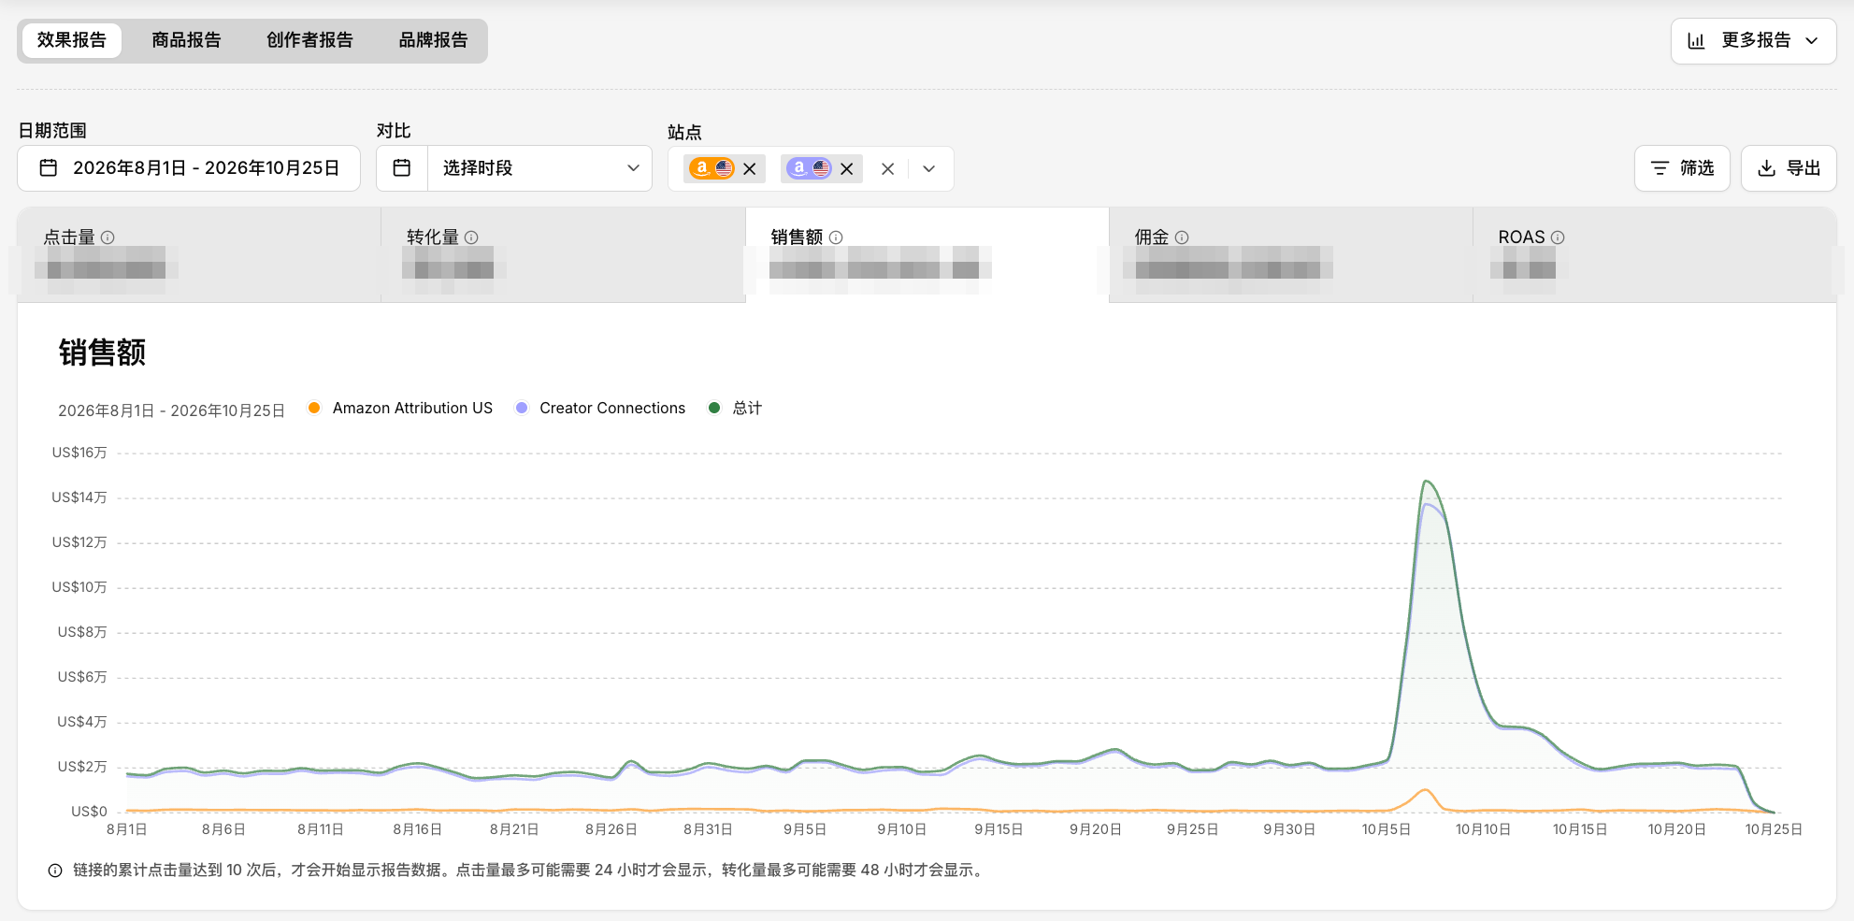
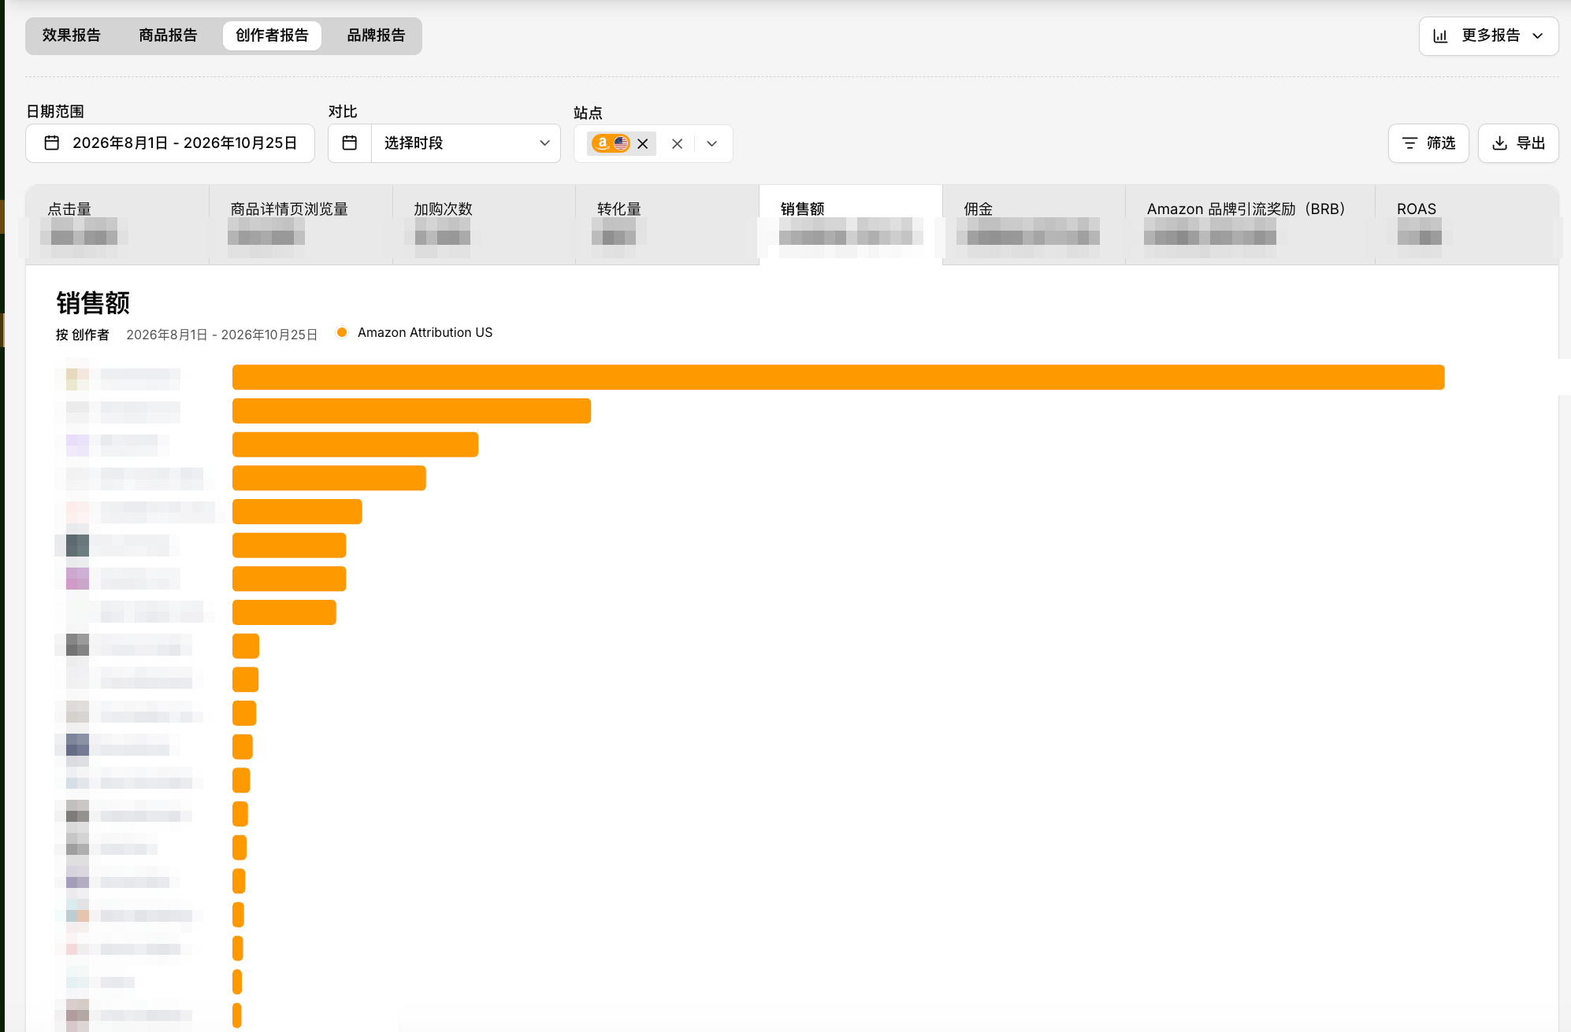
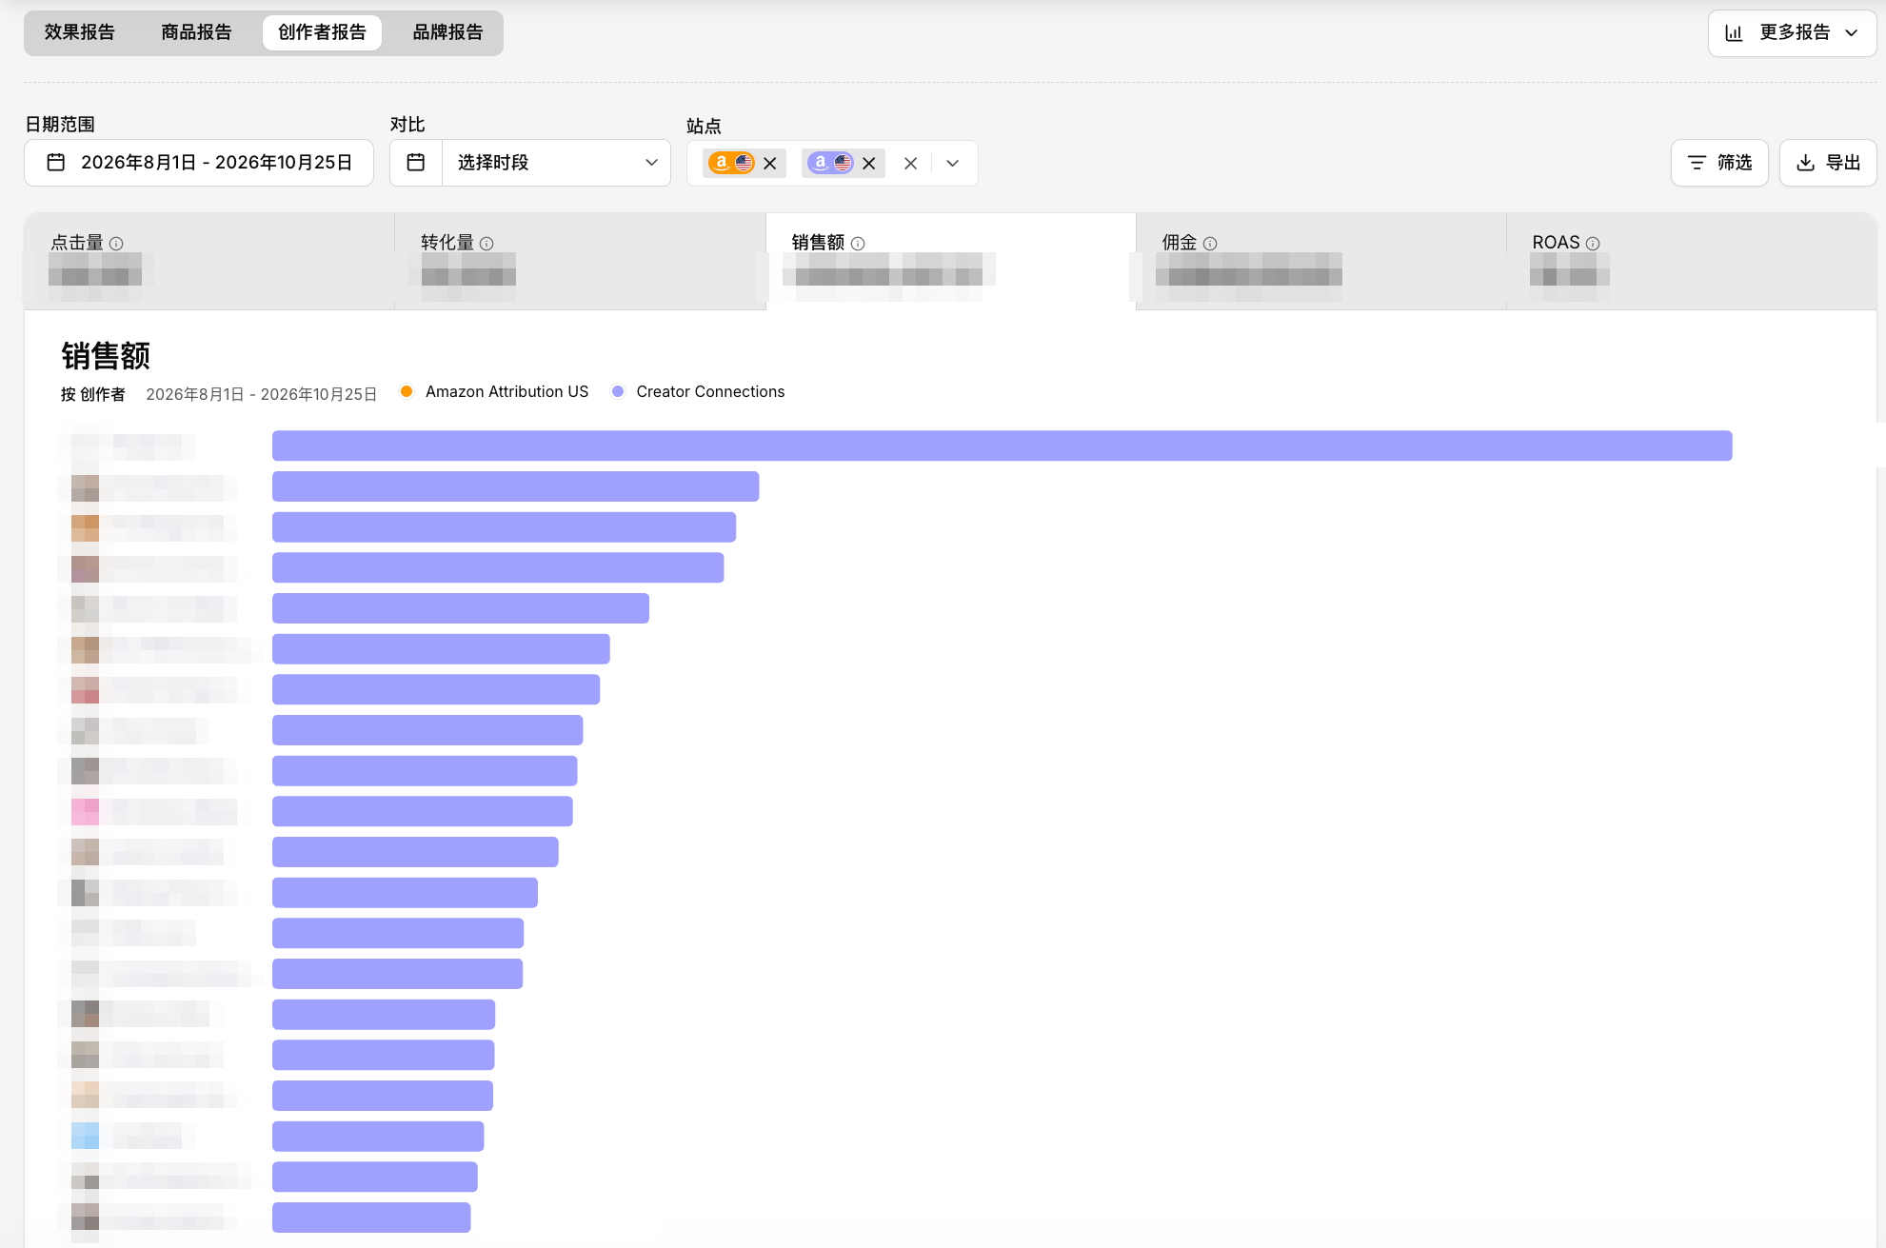
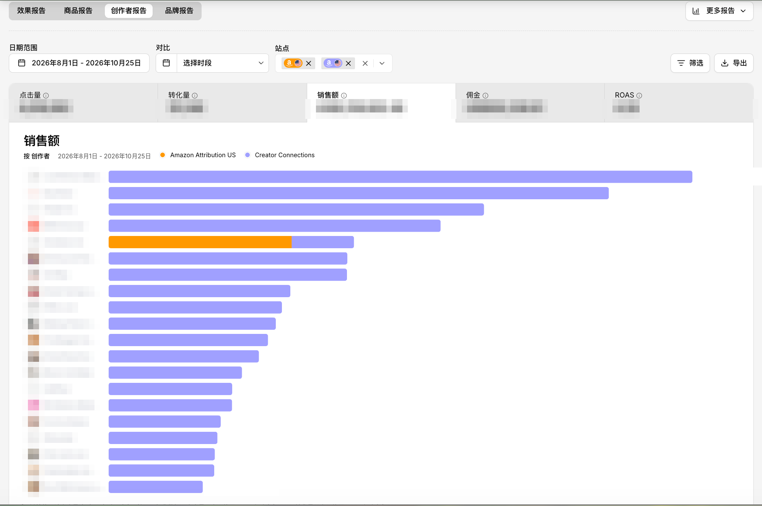
〔品类〕 · 后台报告
品牌 A / B / C 后台截图
2026年近三个月（MMDD–MMDD）｜上：效果报告 下：创作者报告｜可放大查看
品牌 A
品牌 B
品牌 C
〔产品〕
〔产品〕
〔产品〕
近三个月（MMDD–MMDD）｜效果报告
近三个月（MMDD–MMDD）｜效果报告
近三个月（MMDD–MMDD）｜效果报告
创作者报告
创作者报告
创作者报告
来源：Levanta 后台截图（Amazon Attribution US）；截图中的数值与合作方信息已打码。
02 / 06
Notes:
六张源PNG完整嵌入，均为2026-08-01至2026-10-25，统一显示近三个月（0801–1025）。品牌B使用用户最后更新的两张图；效果图的趋势指标为点击量，A/C为销售额，不对三条曲线做数值比较。BRB由用户补充B1652.71、C10214.97；A截图为2101.89。

Slide 3
推广成本与效果 · 月度测算示例
推广成本与效果测算
假设：创作者佣金15%＋平台费3.5%＋单品牌优惠月费$600，BRB按10%抵扣｜美元
测算项目 | 起步情景 | 成长情景 | 规模情景
月归因销售额（假设） | $10,000 | $30,000 | $100,000
创作者佣金（15%） | $1,500 | $4,500 | $15,000
平台费（3.5%） | $350 | $1,050 | $3,500
月平台费（单品牌优惠） | $600 | $600 | $600
BRB 费用抵扣（10%） | −$1,000 | −$3,000 | −$10,000
净推广成本 | $1,450 | $3,150 | $9,100
净推广成本率（类 ACOS） | 14.50% | 10.50% | 9.10%
投入产出比（销售额÷净推广成本） | 6.90× | 9.52× | 10.99×
按成交计佣，叠加 BRB 抵扣，站外联盟是亚马逊卖家值得优先布局的高投入产出渠道之一。
投入产出
在上述测算下，每投入 $1 净推广成本，对应约 $6.90–$10.99 归因销售额。
净推广成本率约为 9.1%–14.5%，可与现有渠道的同口径成本作对照。
成本计算
扣除 BRB 后，净推广成本＝归因销售额 × 8.5%＋$600/月。
规模效应
销售规模扩大，固定月费占比逐步降低；月归因销售达 $100,000 时，净推广成本率为 9.1%，逐步趋近 8.5%。
本页为成本测算示例，沿用原方案假设，非品牌 A/B/C 实际费用或销售预测。已计平台费和月费，与第1页渠道ROAS口径不同。
BRB按符合条件的美国站品牌卖家10%测算，抵扣后续Amazon销售佣金，以实际核算为准。样品、物流及固定内容费另计。
净推广成本率＝净推广成本÷归因销售额；销售/净推广成本为同口径倍数。月费与平台费按原方案单品牌优惠测算。
03 / 06
Notes:
原始模型来源：LIFENGSOLER_美国太阳能灯_站外推广方案_对客版_v3_20261021.pptx 第12页；标题与结论按用户2026-10-28确认；三档销售情景按用户2026-11-03确认改为 $10,000、$30,000、$100,000（原 $10,000/$20,000/$40,000 只覆盖起步段，改为等比三档以覆盖中小到规模卖家）。月度假设：创作者佣金15%、平台费3.5%、单品牌优惠月费$600、BRB 10%。净推广成本=S×8.5%+600。S=$10,000：净成本$1,450、成本率14.50%、投入产出比6.90×；S=$30,000：净成本$3,150、成本率10.50%、投入产出比9.52×；S=$100,000：净成本$9,100、成本率9.10%、投入产出比10.99×。此为情景测算，不是案例品牌实际费用或销售预测；已计平台费、月费，与第1页净佣金口径不同；样品、物流、固定内容合作费另计。BRB按合格美国站Amazon Attribution销售测算，案例中BRB占销售额比例因类目差异较大（约1%–14%），实际以Amazon核算为准。BRB政策来源：https://sell.amazon.com/blog/brand-referral-bonus。

Slide 4
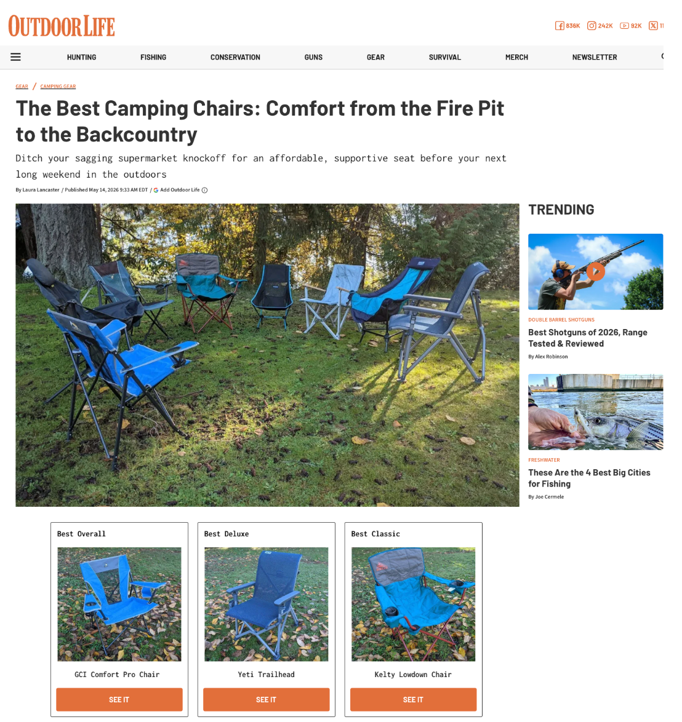
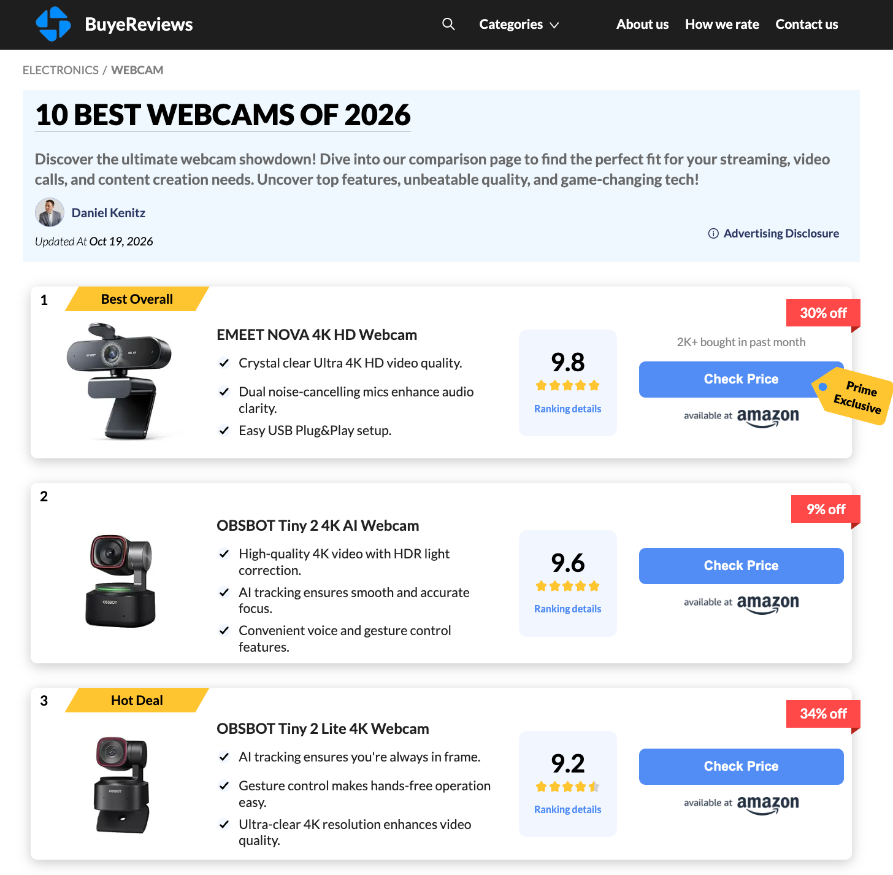
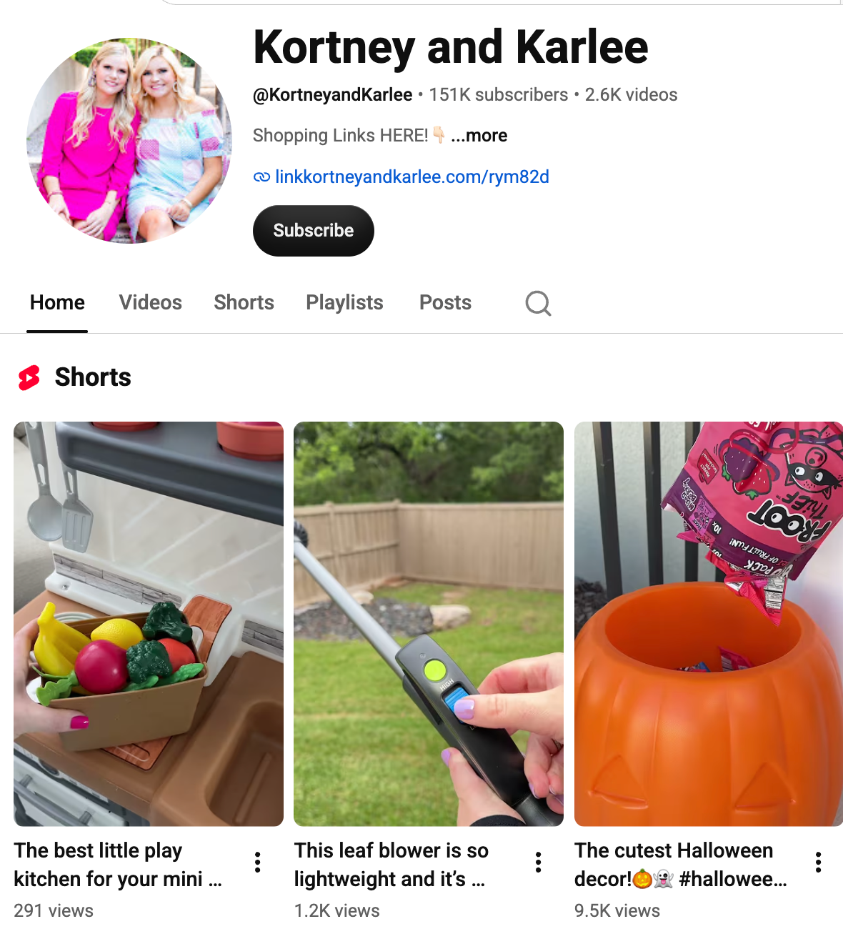
内容推荐与 KOL 场景展示
联盟伙伴推广形式示例（跨类目）
以下展示不同品类的推广形式，供了解合作方式，并非前述案例品牌的推广记录。
Outdoor Life
BuyeReviews
Kortney and Karlee · YouTube
垂直内容媒体｜专业测评与购买推荐
榜单推荐与对比｜突出产品差异
生活方式 KOL 创作者｜场景演示
围绕品类需求介绍产品表现与适用场景，为目标消费者提供选购参考。
集中呈现产品卖点、评分与购买入口，帮助有购买意向的用户比较选择。
通过短视频展示日常使用场景与产品卖点，激发用户兴趣。
截图为跨类目推广形式示例。
04 / 06
Notes:
来源：用户提供的“各种类型联盟客”文件夹。Outdoor Life：垂类媒体_2.png；BuyeReviews：榜单推荐 : 产品测评_2.png；Kortney and Karlee：Creators & Influencers_1.png。截图说明各类目的公开推广形式，未将其归为前两页案例品牌的实际推广记录。
类型与作用参考 Levanta 官方说明（读取日期2026-10-27）：https://knowledge.levanta.io/articles/5027539552-discover-different-types-of-creators-in-levanta 。同一联盟伙伴可以组合多种推广形式。

Slide 5
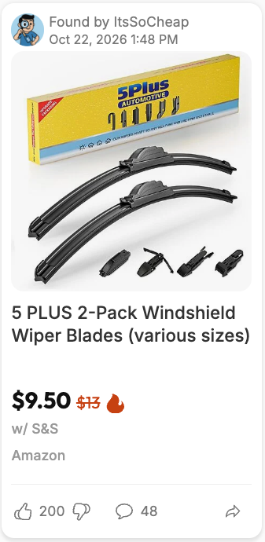
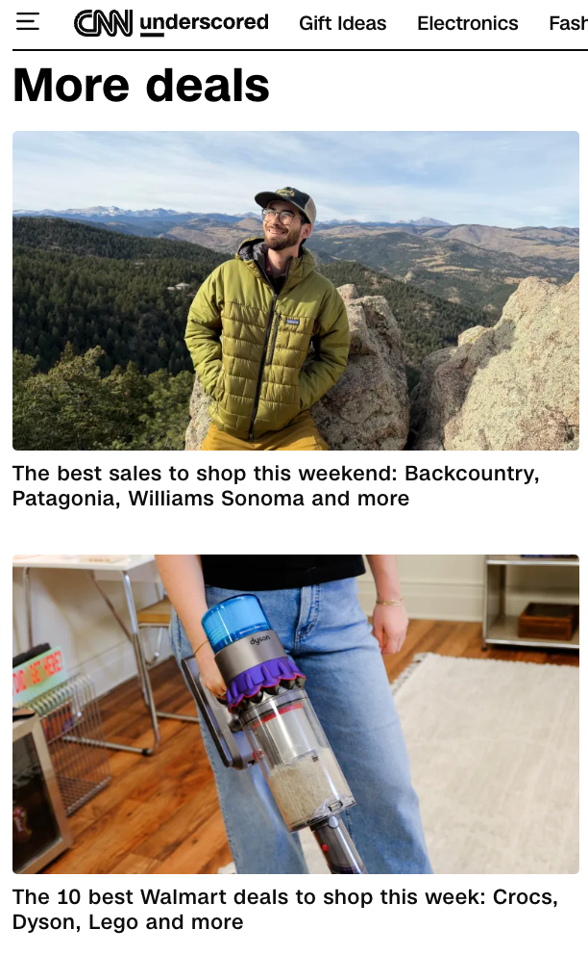
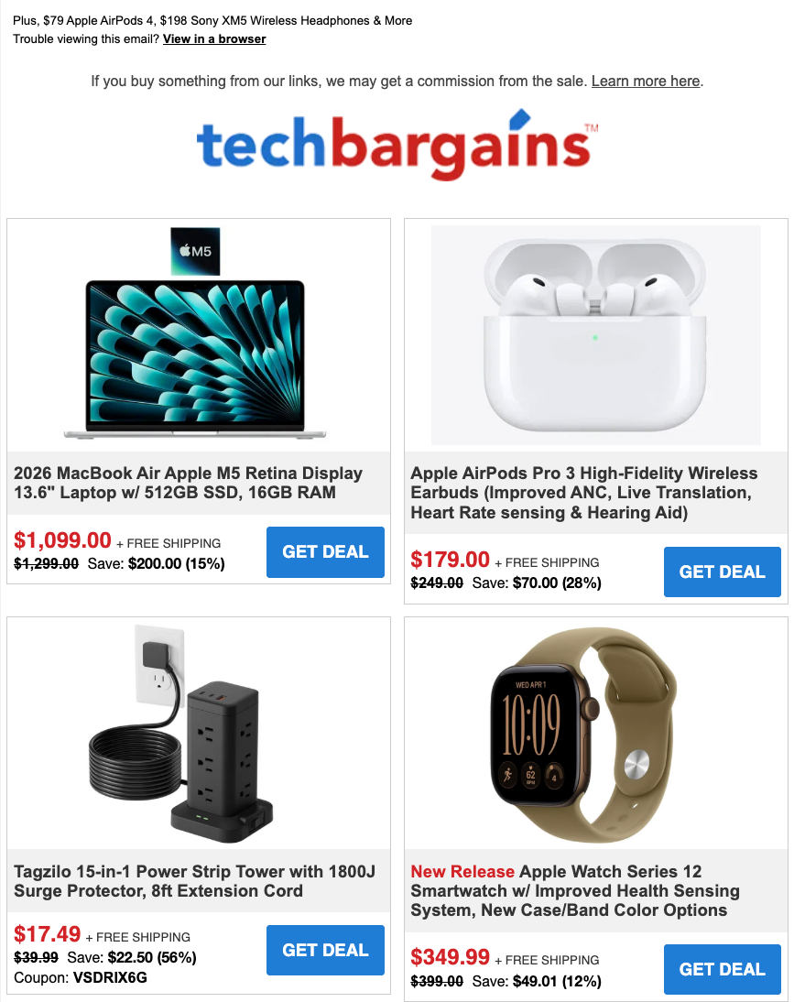
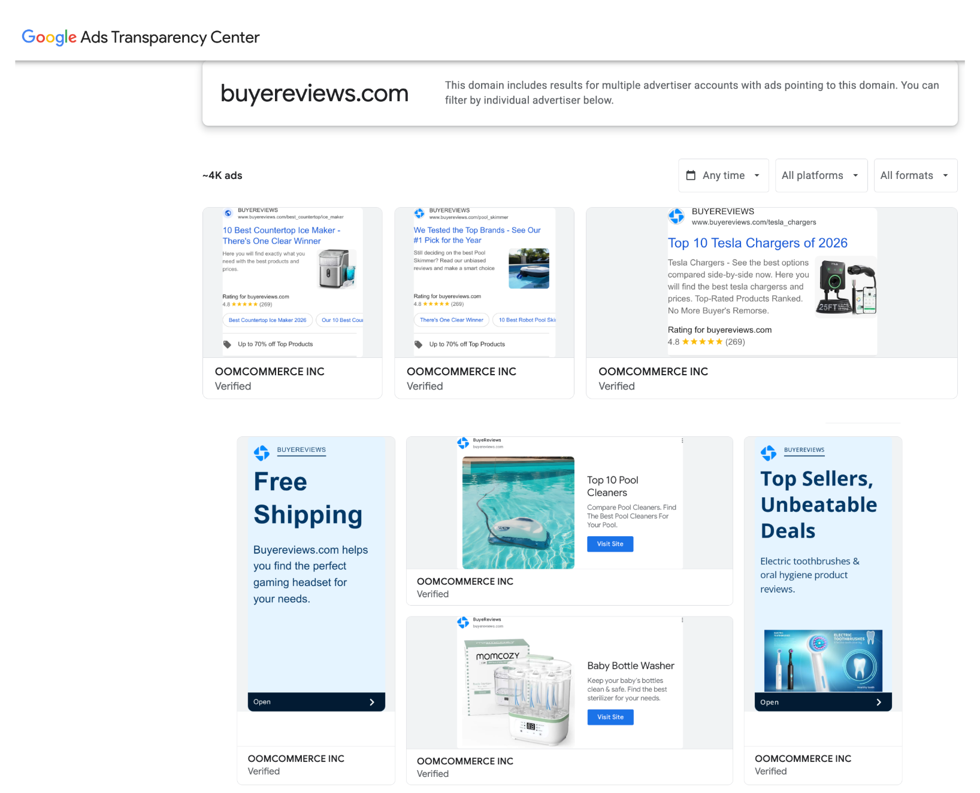
促销导购与付费引流
联盟伙伴推广形式示例（跨类目）
以下展示不同品类的推广形式，供了解合作方式，并非前述案例品牌的推广记录。
Slickdeals
CNN Underscored
TechBargains
BuyeReviews · Google 广告库
折扣 Deal 社区｜
优惠曝光与购买讨论
综合内容媒体｜
编辑精选与促销导购
电子邮件 Newsletter｜
产品与优惠直达订阅用户
Media Buyer｜
付费引流与产品推荐
通过优惠价格、投票与讨论，吸引关注促销的消费者发现产品。
将产品纳入购物专题与优惠推荐，触达媒体读者。
通过合作媒体的邮件，向其订阅用户推送产品与购买入口。
通过搜索或展示广告吸引潜在买家，为产品推荐内容引流。
通过 Levanta，卖家可连接内容媒体、KOL、Deal 与 Media Buyer 等多类型联盟伙伴，
组合内容推荐、邮件与付费引流等推广方式，拓展产品曝光与销售机会。
截图为跨类目推广形式示例。
05 / 06
Notes:
来源：用户提供的“各种类型联盟客”文件夹，折扣促销 : Deal_1.png、折扣促销 : Deal_3.png、邮件营销 Newsletter_1.png、Media Buyer_1.png。Media Buyer 图为 Google Ads Transparency Center 中 buyereviews.com 域名的广告结果，截图显示其域名可能涉及多个广告账户，本页截取的两则广告显示广告主 OOMCOMMERCE INC，不将域名直接等同于某一 Levanta 公司主体。广告库来源：https://adstransparency.google.com/?region=US 。截图日期为用户提供日期，未作投放业绩主张。
汽车充电器/泳池清洁器广告与前页摄像头榜单属于不同产品的推广示例，没有将它们连接为已验证的同一广告点击路径。截图为跨类目形式示例，非前文案例品牌的推广证据。Newsletter指合作媒体向自己的订阅受众发送邮件。
Levanta伙伴类型与通用作用：https://knowledge.levanta.io/articles/5027539552-discover-different-types-of-creators-in-levanta （读取2026-10-27）。不同伙伴可组合推广方式，具体合作取决于双方匹配。

Slide 6

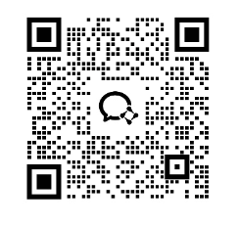
聊聊适合您产品的站外推广
新品推广 · 爆品放量 · 库存清仓
欢迎扫码交流，了解更多案例报告
和适合您产品的站外推广思路。
也可预约 30 分钟线上演示
看看有哪些媒体和 KOL 可以合作、如何开展合作，
以及如何追踪效果与成本。
李言吾｜Levanta
行业解决方案专家｜Industry Solutions Consultant
yanwu@levanta.io
扫码交流 · 预约演示
06 / 06
Notes:
联系人、职称、邮箱与企业微信二维码由李言吾提供。Logo素材为用户现有Levanta官方演示资料中的品牌标识。

